Slide 1
Решение логарифмических уравнений в школьном курсе с помощью метода мажорант
учитель математики
Байдакова О.М.
МО, г.о. Воскресенск

Slide 2
Введение
Метод мажорант применяется при решении нестандартных уравнений и неравенств, которые не получается решить с помощью стандартных приемов.
Название метода мажорант происходит от французских слов majorer - объявлять большим и minorer - объявлять меньшим.
При подготовке к ЕГЭ по математике, если вы хотите научиться решать задания группы С, с этим методом необходимо познакомиться.

Slide 3

Пусть у нас имеется уравнение f(x) = g(x). Допустим, мы каким-то образом установили, что левая часть не больше какого-то числа А:
Также мы установили, что правая часть не меньше этого же числа:
f(x) = g(x) равносильно системе:

Slide 4
«Внешний вид» задач, где явно напрашивается метод оценок, примерно следующий:
-наличие слева и справа «разнородных» функций (синуса и логарифма, косинуса и квадратного трёхчлена и т.п.);
-присутствие ограниченных конструкций (синусов/косинусов, квадратных трёхчленов, модулей, суммы взаимно обратных величин и т.д.).

Slide 5
Основная часть
Решим уравнение:
Рассмотрим левую часть:
Свойство тригонометрических ф.
Аналогично
Помножим на -1

Slide 6
Прибавим 17 ко всем трем частям
Берем логарифм по основанию 2
Значит, вся конструкция слева заключена в отрезке [4; log₂17]. Иначе быть не может.

Slide 7
Рассмотрим правую часть
Рассмотрим подкоренное выражение, выделим полный квадрат
Отсюда следует:
Значит, если из этого выражения извлечь корень, то он точно будет не больше , т.е. 4. Итак,

Slide 8
Состыкуем результаты наших оценок
Теперь уже видно, что нашим разделяющим числом (т.е. мажорантой) является четвёрка
Чтобы наше уравнение имело корни, левая и правая части одновременно должны быть равны 4.

Slide 9

Таким образом, образуется система
Второе уравнение решим, возведя обе части в квадрат, получим x = 1
Проверим первое уравнение при x = 1:
Ответ: 1.

Slide 10


Рассмотрим задание 13 из ЕГЭ.
a) Решите уравнение:
б) Найдите все корни уравнения, на промежутке

Slide 11
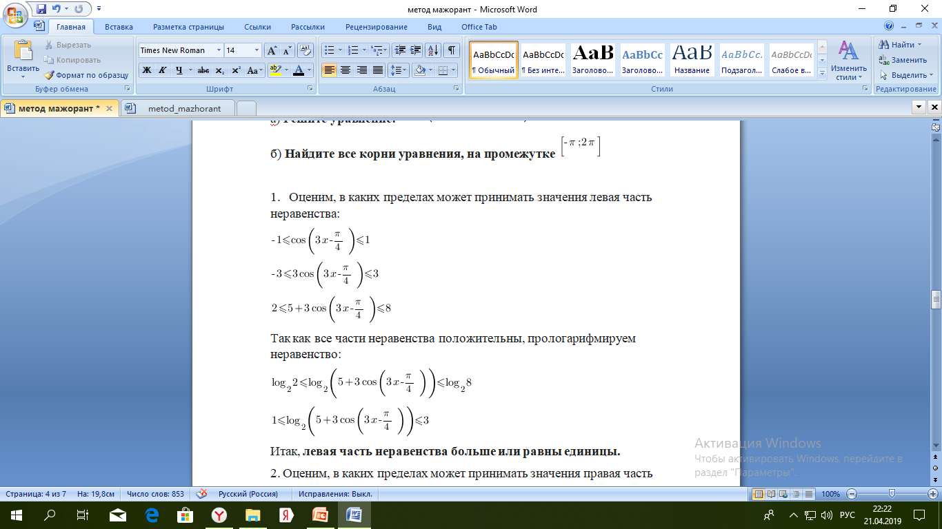
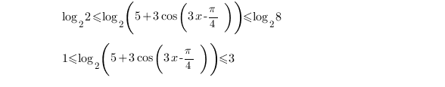
1. Оценим, в каких пределах может принимать значения левая часть неравенства:
Так как все части неравенства положительны, прологарифмируем неравенство:

Slide 12



2. Оценим, в каких пределах может принимать значения правая часть неравенства:
Таким образом, можно составить систему:

Slide 13
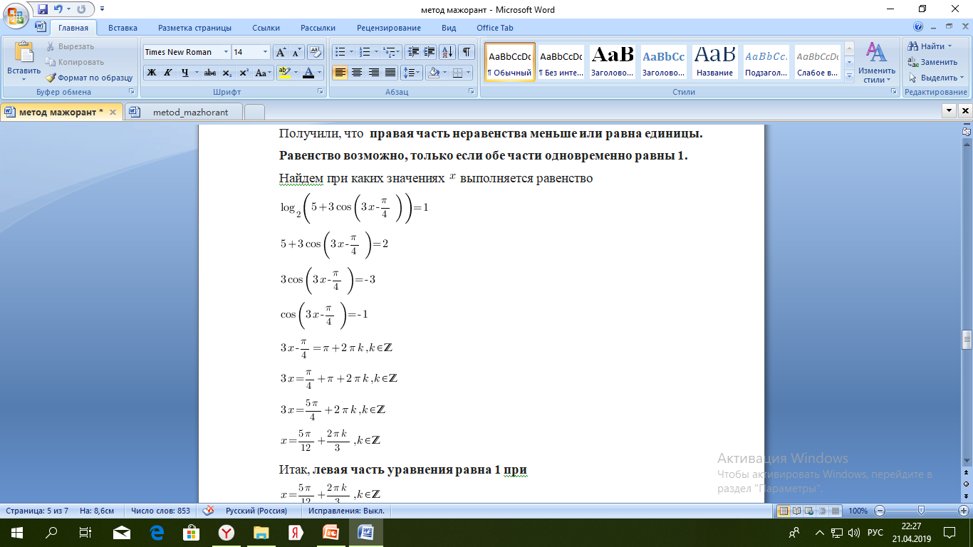
Найдем при каких значениях выполняется равенство

Slide 14

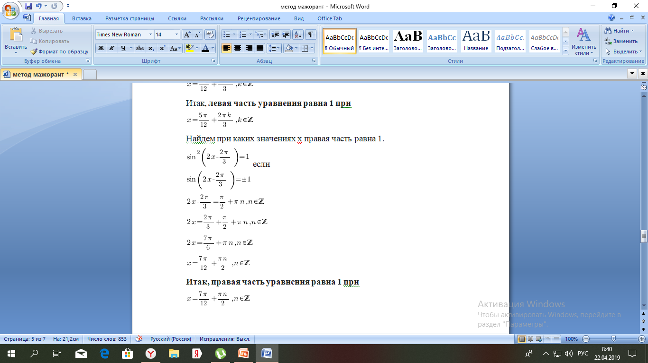
Итак, левая часть уравнения равна 1 при
Найдем при каких значениях х правая часть равна 1.

Slide 15

Итак, правая часть уравнения равна 1 при
:
Система примет вид:

Slide 16
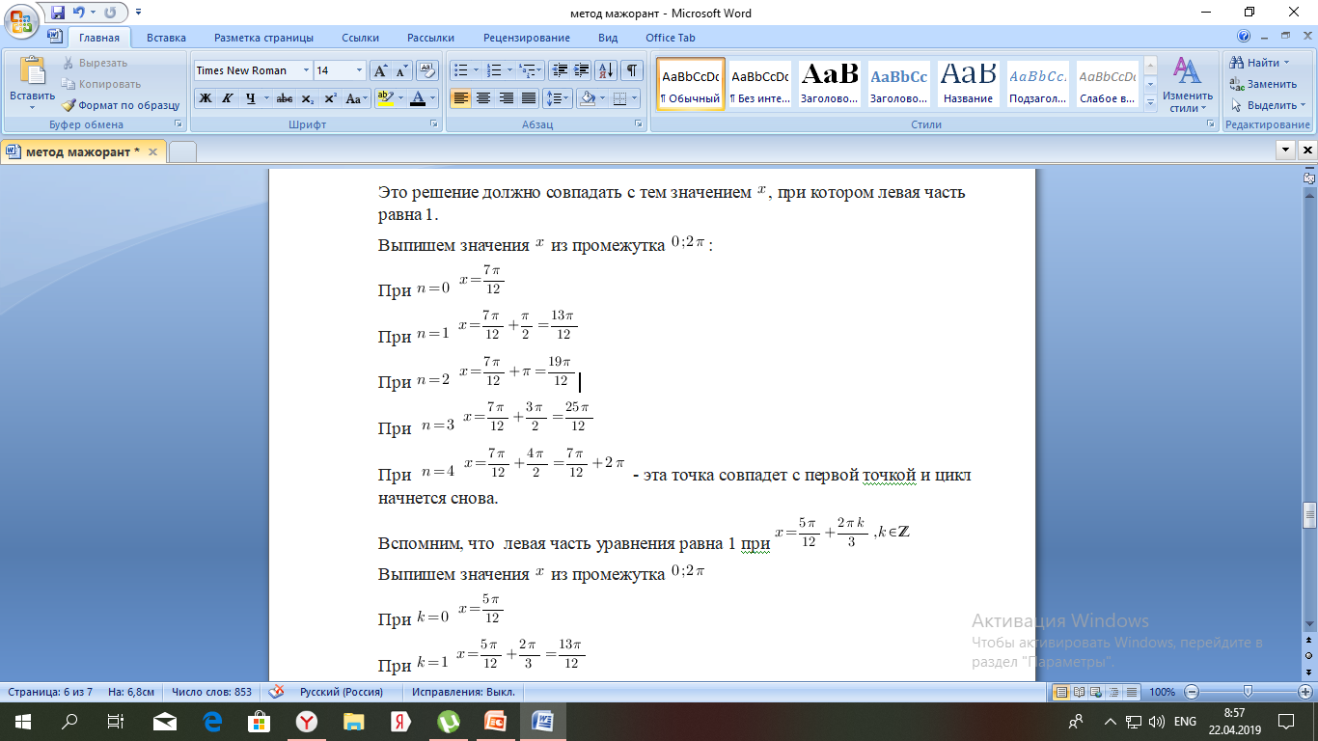
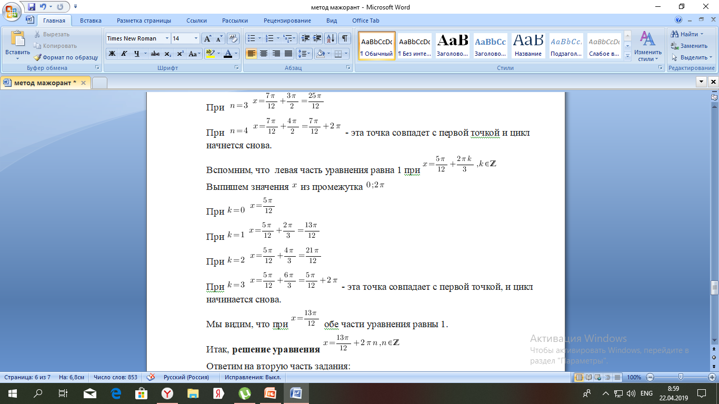
Выпишем значения х из промежутка [0;2П].

Slide 17


Мы видим, что при обе части уравнения равны 1.
Итак, решение уравнения
Ответим на вторую часть задания:

Slide 18

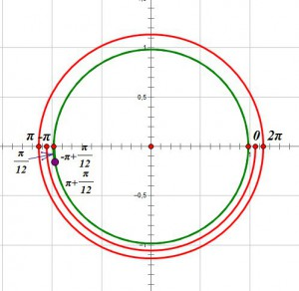


б) Найдите все корни уравнения на промежутке
Ответ: а)
б)

Slide 19
Заключение
Многие функции, которые нам известны, имеют мажоранты.
Если же мажоранта не видна сразу, её можно найти, исследуя функцию.
Чтобы найти мажоранту, нужно найти наименьшее или наибольшее значение функции на промежутке.
Умение оценивать левую и правую части уравнений (неравенств) помогает успешно решать нестандартные задачи и задания повышенной сложности.

